Slide 1


qd-6. クエリのデザインビュー
Access の実演（全６回）
Access を学びたい人へ
https://www.kkaneko.jp/de/qd/index.html
金子邦彦

Slide 2
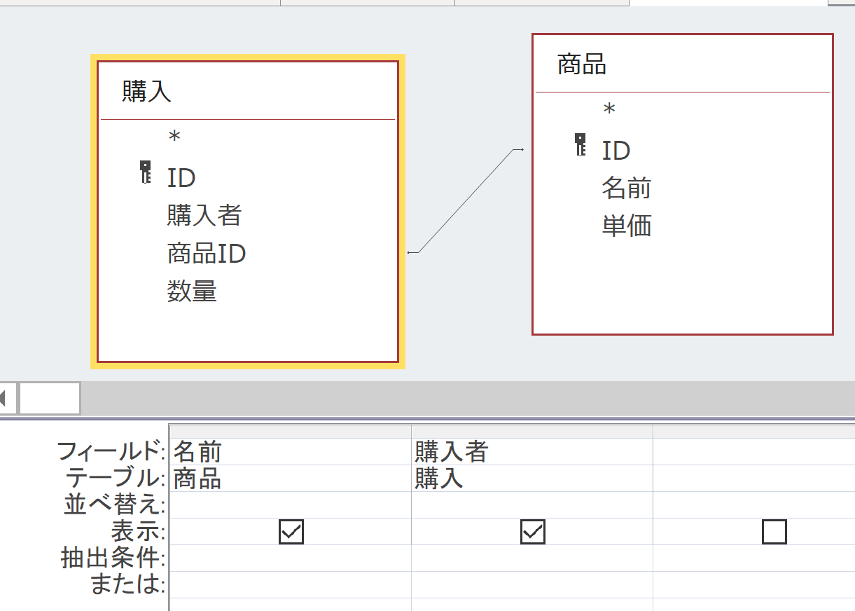
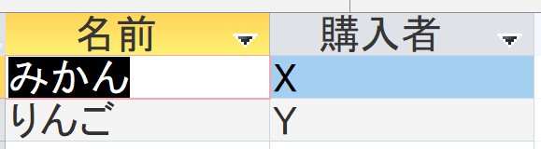
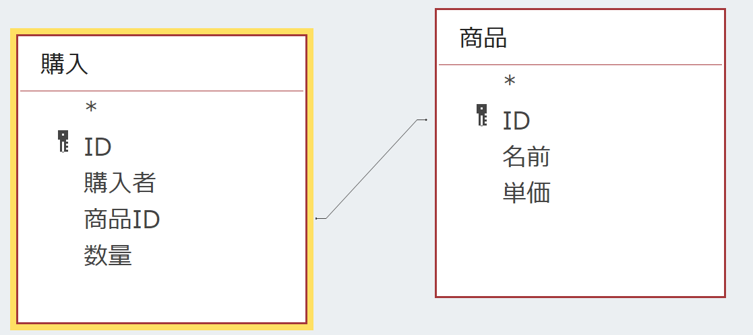
使用するテーブルとリレーションシップ
テーブル名：商品
ID | 名前 | 単価
1 | みかん | 50
2 | りんご | 100
3 | りんご | 150
テーブル名：購入
ID | 購入者 | 商品ID | 数量
1 | X | 1 | 10
2 | Y | 2 | 5
クエリのデザインビュー
クエリの結果
リレーションシップ

Slide 3
2 つのテーブルのテーブル定義
テーブル名：商品
テーブル名：購入
フィールド名 | データ型
ID | オートナンバー型
名前 | 短いテキスト
単価 | 数値型
フィールド名 | データ型
ID | オートナンバー型
購入者 | 短いテキスト
商品ID | 数値型
数量 | 数値型
主キー
主キー

